Slide 1

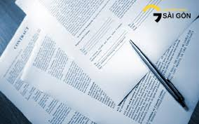
TRƯỜNG CAO ĐẲNG LÝ TỰ TRONG TP. HỒ CHÍ MINH
KHOA KINH TẾ
BỘ MÔN KẾ TOÁN DOANH NGHIỆP
CHƯƠNG 4
BỘ CHỨNG TỪ THANH TOÁN QUỐC TẾ
Notes:
Bài giảng
https://www2.slideshare.net/hatruong75470/chuong-ii-cac-phuong-tien-thanh-toan-quoc-te?from_action=save
Chiết khấu thương phiếu
https://vietnambiz.vn/chiet-khau-thuong-phieu-commercial-bill-discount-la-gi-20191020145749767.htm
Bán chịu mua chịu:
https://spiderum.com/bai-dang/BAN-CHIU-MUA-CHIU-VA-KHOAN-PHAI-THU-LA-CAI-GI-pbb

Slide 2

NỘI DUNG
4.1. Chứng từ tài chính
4.2. Chứng từ thương mại
4.3. Kiểm tra xử lý bộ chứng từ

Slide 3

4.1. Chứng từ tài chính
4.1.1. Hối phiếu
4.1.2. Lệnh phiếu
4.1.3. Séc
4.1.4. Lệnh nhờ thu
(Xem lại nội dung chương 3)

Slide 4


4.2. Chứng từ thương mại
4.2.1. Hoá đơn thương mại.
4.2.2. Chứng từ vận tải.
4.2.3. Chứng từ bảo hiểm.
4.2.4. Các loại giấy chứng nhận hàng hoá.

Slide 5
4.2. Chứng từ thương mại
4.2.1. Hoá đơn thương mại.
Hóa đơn thương mại là chứng từ cơ bản của khâu thanh toán, là yêu cầu của người bán đòi người mua phải trả số tiền hàng ghi trên hóa đơn. Trong hóa đơn phải nêu được: đặc điểm của hàng hóa, đơn giá, tổng giá trị hàng hóa, điều kiện cơ sở giao hàng, phương thức thanh toán, phương tiện vận tải...
Hóa đơn thường được lập làm nhiều bản, để dùng trong nhiều việc khác nhau: xuất trình cho ngân hàng để đòi tiền hàng, xuất trình cho công ty bảo hiểm để tính chi phí bảo hiểm, cho hải quan để tính thuế...

Slide 6
4.2. Chứng từ thương mại
4.2.1. Hoá đơn thương mại.
Phân loại:
Ngoài hóa đơn thương mại (commercial invoice) mà ta thường gặp trong thực tế còn có các loại hóa đơn khác như:
Hóa đơn tạm thời (Provisional Invoice): là hóa đơn để thanh toán sơ bộ tiền hàng trong các trường hợp: giả hàng mới là giá tạm tính, thanh toán từng phần hàng hóa (trong trường hợp hợp đồng giao hàng nhiều lần)...
Hóa đơn chính thức (Final Invoice): Hóa đơn dùng để thanh toán tiền hàng khi thực hiện toàn bộ hợp đồng.
Hóa đơn chi tiết (Detailed Invoice): có tác dụng phân tích chi tiết các bộ phận của giá hàng.
Hóa đơn chiếu lệ (Profoma Invoice): là loại chứng từ có hình thức giống như hóa đơn, nhưng không dùng để thanh toán vì nó không phải là yêu cầu đòi tiền. Hóa đơn chiếu lệ về hình thức giống như hóa đơn thương mại bình thường có tác dụng đại diện cho số hàng gửi đi triển lãm, gửi bán hoặc có tác dụng làm đơn chào hàng, làm thủ tục xin giấy phép xuất nhập khẩu.

Slide 7
4.2. Chứng từ thương mại
4.2.1. Hoá đơn thương mại.
Quy định của UCP về hóa đơn thương mại
Điều 18 – UCP 600: Hóa đơn thương mại.
a. Hóa đơn thương mại:
i. phải thể hiện được là do người thụ hưởng phát hành (trừ trường hợp được qui định trong điều 38);
ii. được lập ra cho người yêu cầu mở thư tín dụng (trừ trường hợp được qui định trong điều 38 g);
iii. được lập có cùng đồng tiền ghi trong thư tín dụng; và
iv. không cần có chữ ký.
b. Ngân hàng được chỉ định với tư cách được chỉ định của mình, ngân hàng xác nhận nếu có, và ngân hàng phát hành có thể chấp nhận một hóa đơn thương mại được lập cho một số tiền vượt quá số tiền thư tín dụng cho phép, và quyết định này của ngân hàng sẽ ràng buộc tất cả các bên, miễn là ngân hàng không có nghi ngờ gì về việc trả tiền hay chiết khấu chứng từ với số tiền vượt quá số tiền thư tín dụng cho phép.
c. Mô tả hàng hóa, dịch vụ hoặc giao dịch trong hóa đơn thương mại phải phù hợp với mô tả trong thư tín dụng.
Notes:
VÌ THƯƠNG PHIẾU bảo vệ quyền lợi của các chủ thể trong tín dụng thương mại, loại bỏ được tình trạng nợ nần dây dưa giữa các doanh nghiệp.
do tính trừu tượng của thương phiếu, sẽ dẫn đến tình trạng hai doanh nghiệp thông đồng nhau lập ra thương phiếu khống (thương phiếu không phát sinh từ quan hệ mua bán chịu) để mang đến ngân hàng xin chiết khấu hoặc cầm cố. Chính điều này đã làm cho cơ sở đảm bảo của thương phiếu là tín dụng hàng hoá không thể tồn
tại, số tiền cho vay được ngân hàng phát ra không có cơ sở đảm bảo.
Nhược điểm thứ hai, với những nhược điểm sẳn có của tín dụng thương mại, khó có thể mở rộng qui mô (khối lượng) và thời gian mua bán chịu hàng hoá trong trường hợp nhu cầu mua chịu quá lớn và thời gian quá lâu.
Nhược điểm thứ ba, quan hệ mua bán chịu này chỉ có thể phát sinh giữa những doanh nghiệp tín nhiệm, có giao dịch thường xuyên với nhau.
Tuy vậy, do tín dụng thương mại tồn tại song song với tín dụng ngân hàng nên những khiếm khuyết nêu trên của tín dụng thương mại và của sự vận dụng thương phiếu sẽ giảm đến mức xem như không đáng kể.

Slide 8
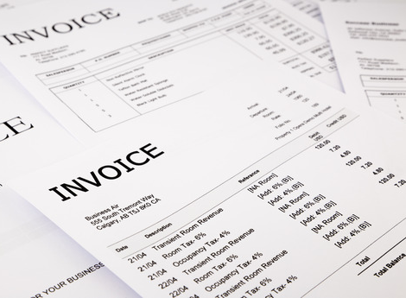
4.2. Chứng từ thương mại
4.2.1. Hoá đơn thương mại.
Những điểm cần lưu ý khi lập và kiểm tra hóa đơn thương mại
Ngân hàng đặc biệt chú ý kiểm tra các nội dung sau, chúng tôi xin giới thiệu đến các bạn lưu ý khi lập và kiểm tra hóa đơn thương mại:
* Người lập hóa đơn phải là người thụ hưởng được ghi trong LC? (UCP 500, Art37 và UCP 600, Art 18 ).
+ Hóa đơn có lập cho người mua là người mở L/C không? (UCP 500 Art 37 và UCP 600, Art 18). Tên người mua, địa chỉ có đúng không ? Nếu LC cho phép người lập hóa đơn không phải là người thụ hưởng LC thì phải ghi rõ “Commercial Invoice issued by third party is acceptable"

Slide 9
4.2. Chứng từ thương mại
4.2.1. Hoá đơn thương mại.
* Tên hàng hóa có thật đúng với tên hàng ghi trong IC không? xem mô tả hàng hóa (về kiểu dáng, ký mã hiệu...) có phù hợp với B/L, Packing list... Nếu trên Invoice mô tả chi tiết hơn L/C (nhưng đúng) thì được chấp nhận, ngược lại nếu mô tả sơ sài thì bị xem như là bán hàng không đạt tiêu chuẩn đã đề ra.
* Số lượng hàng giao là bao nhiêu? Có vượt quá qui định củaL/C không? (Tinh dung sai cho phép của L/C).
* Giá đơn vị trong hóa đơn có nêu điều kiện cơ sở giao hàng, loại tiền có phù hợp với giá ghi trong L/C?
* Tổng trị giá hóa đơn là bao nhiêu? Có vượt quá giá trị của L/C không?
* Các chi tiết khác về nơi bốc hàng, nơi dỡ hàng, phương thức thanh toán... có phù hợp với qui định L/C không? ở Số bản của hóa đơn có đúng như yêu cầu của người mua được ghi trong L/C không?
* Số hiệu của hóa đơn và ngày lập hóa đơn có được đề cập không? Ngày lập phải trùng hoặc trước ngày giao hàng mới hợp lý. So sánh với ngày giao hàng trên B/L.
Notes:
+ Hóa đơn không cần phải ký (UCP 500 Art 37, UCP 600. Art 18), nhưng nếu L/C yêu cầu kỹ thì hóa đơn có được ký không?

Slide 10
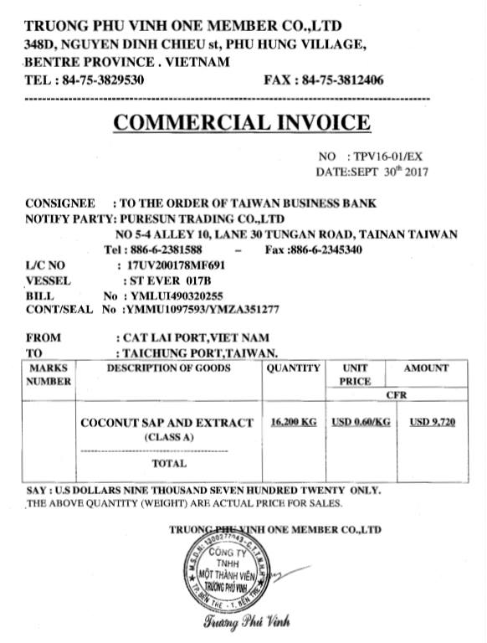
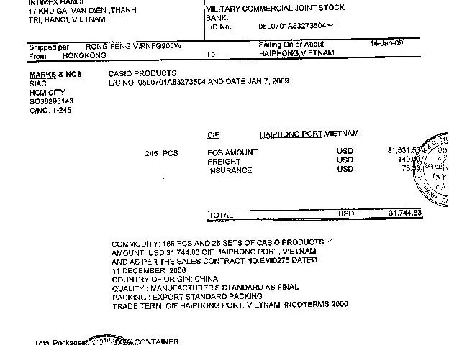

Slide 11
4.2. Chứng từ thương mại
4.2.2. Chứng từ vận tải
Khái niệm
Theo công ước của Liên hiệp quốc về chuyên chở hàng hóa bằng đường biển (1978):
7. “Vận đơn đường biển” là một chứng từ làm bằng chứng cho một hợp đồng vận tải đường biển và cho việc người chuyên chở đã nhận hàng để chở hoặc xếp hàng xuống tàu và bằng vận đơn này, người chuyên chở cam kết sẽ giao hàng khi xuất trình nó.
Vận đơn đường biển là chứng từ chuyên chở hàng hoá bằng đường biển do người chuyên chở hoặc đại diện của người chuyên chở phát hành cho người gửi hàng sau khi hàng hoá đã được xếp lên tàu hoặc sau khi nhận hàng để xếp
Notes:
CHO SV THUYẾT TRÌNH 2 PHẦN VỀ VẬN ĐƠN:
PHÂN TÍCH NỘI DUNG CỦA VẬN ĐƠN
PHÂN TÍCH CÁC LOẠI VẬN ĐƠN

Slide 12
4.2. Chứng từ thương mại
4.2.2. Chứng từ vận tải
Chức năng của B/L
Là chứng từ VT giữa chủ hàng (shipper) và người vận tải (carrier)là bằng chứng xác nhận hợp đồng chuyên chở hàng hoá bằng đường biển đã được ký kết (không phải là contract)
Là chứng từ sở hữu hàng hóa dùng để định đoạt, nhận hàng, có thể cầm cố, thế chấp, chuyển nhượng
Là biên lai của người vận tải, xác nhận hàng đã được nhận để chuyên chở đếnnơi trả hàng với số lượng, chủng loại, tình trạng như được ghi trong vận đơn và giao hàng cho người có vận đơn gốc. Do đó vận đơn đường biển có những vai trò chủ yếu sau đây:
+ Là cơ sở pháp lý điều chỉnh mối quan hệ giữa người xếp hàng, nhận hàng và người chuyên chở
+ Làm căn cứ để theo dõi việc thực hiện HĐ mua bán
+ Làm căn cứ để khai báo hải quan và làm thủ tục xuất nhập khẩu hàng hoá
+ Cùng các chứng từ khác của hàng hoá lập thành bộ chứng từ thanh toán tiền hàng, tiền cước vận chuyển. Là chứng từ quan trọng trong bộ chứng từ khiếu nại người bảo hiểm, hay những người khác có liên quan vận đơn
+ Được sử dụng làm chứng từ để cầm cố, mua bán, chuyển nhượng hàng hóa ghi trên

Slide 13
4.2. Chứng từ thương mại
4.2.2. Chứng từ vận tải
NỘI DUNG CỦA VẬN ĐƠN
Tên/loại B/L
Số Booking: Là số của Booking đặt chỗ trên tàu. Đôi khi, không có mục này.
Số của B/L: Số của B/L này do hãng tàu đặt
Shipper: Tên của người gửi hàng: Ghi mục này phải ghi đầy đủ 4 nội dung: tên công ty; địa chỉ, số điện thoại, số fax.
Consignee: Tên của người nhận hàng
Tên của người mua, người NK. Tuỳ mục đích sử dụng loại B/L nào của hai bên mua bán mà mục này sẽ có thể được ghi thành những trường hợp sau đây:
Để trống, không ghi gì cả
Ghi tên đầy đủ của Consignee.
To order/To order of Shipper
To order of [tên ngân hàng Mở L/C]
To order of [tên của consignee]
Người đọc sẽ hiểu rõ những cách gì này trong phần phân loại vận đơn.
Khi ghi phải ghi đầy đủ 4 nội dung: tên công ty; địa chỉ, số fax, số ĐT
Notes:
Thông thường, shipper/người XK nên cho số fax và giấu số điện thoại của consignee TRONG HÌNH THỨC MUA BÁN TRUNG GIAN đi để tránh để lộ thông tin khách hàng. Hàng đến thì hãng tàu có thể báo cho người mua bằng cách Fax hoặc email Thông báo hàng đến.

Slide 14
4.2. Chứng từ thương mại
4.2.2. Chứng từ vận tải
6. Notify party: Bên được thông báo : Là bên mà hãng tàu sẽ gửi Thông báo hàng đến khi hàng đến cảng đích. Phụ thuộc vào Consignee là ai thì ở mục này sẽ ghi khác đi tuỳ từng trường hợp.
Để trống, không ghi gì cả
Ghi dòng “Same as consignee”
Ghi tên của người sẽ nhận lô hàng này/người NK
Khi ghi phải ghi đầy đủ 4 nội dung: tên công ty; địa chỉ, số điện thoại, số fax.
7. Tên tàu – số chuyến: Name of Vessel/Voyage No = Mother vessel/Voyage No. = MV/Voy. No. = Carriage by/Voyage No: Là tàu vận chuyển lô hàng này trên biển
Ghi tên tàu và số hiệu chuyến tàu.
Chặng này là chặng vận tải chính nên được gọi là Carriage
8. Cảng bốc hàng: Port of loading = POL = Charging port:Ghi tên của cảng bốc hàng
9. Cảng dỡ hàng: Port of discharging = POD = Unloading Port: Ghi tên của cảng dỡ hàng

Slide 15
4.2. Chứng từ thương mại
4.2.2. Chứng từ vận tải
10. Pre-carriage
Nếu chủ hàng đồng thời thuê luôn hãng tàu vận chuyển containers trong nội địa nước xuất khẩu từ xưởng/ nhà máy/ kho hàng của người XK ra đến cảng trước khi bốc lên tàu thì trên B/L thêm mục này.
Mục này sẽ ghi tên và số hiệu của phương tiện vận chuyển đó
11.Place of receipt = Place of pick-up
Nếu có vận chuyển nội địa, thì phải ghi lấy hàng từ nơi nào. Thường đó là địa chỉ của xưởng/ nhà máy/ nhà kho người XK.
12. On-carriage
Nếu chủ hàng đồng thời thuê luôn hãng tàu vận chuyển containers trong nội địa nước nhập từ cảng đến về kho người NK thì trên B/L thêm mục này.
Mục này sẽ ghi tên và số hiệu của phương tiện vận chuyển đó.
13. Place of delivery = Final Destination
Nếu có vận chuyển nội địa, thì phải ghi giao hàng đến đâu. Thường đó là địa chỉ của xưởng người NK.
Notes:
Pre-carriage
Mục này sẽ ghi tên và số hiệu của phương tiện vận chuyển đó (thường là phương tiện vận tải đường bộ, nếu là vận tải đa phương thức sẽ là thông tin của phương thức vận tải cuối cùng trước khi chuyển giao lên tàu).
Carriage by: là tên tàu feeder vận chuyển hàng từ cảng xếp đến cảnh dở cuối cùng
Place of receipt : là nơi nhận hàng hàng hay còn gọi là cảng xếp hàng
Ocean vessel là tên tàu biển hay còn gọi là tàu mẹ tàu trung chuyển nơi nhận công ty nơ từ Tàu feeder thông thường tàu trung chuyển đến cảng trung chuyển sợ không chắc chắn Nên sẽ được để trống
Port of discharging Là Cảng dỡ hạn cuối cùngVì vận đơn được ký phát ngay khi container được xếp lên tàu tại cảng xếp đầu tiên còn tàu chung chuyển chỉ là tàu dự kiến có thể không chắc chắn một con tàu cụ thể trước khi đến cảng trung chuyển
Place of delivery Nếu lãnh đạo có Tiếp tục vận chuyển nội địa để giao cho người nhập khẩu tại nước nhập khẩu thì đây là nơi nhận hàng từ Cảng đi vào nội địa ra ở nước nhập khẩu khẩu thường là kho hàng

Slide 16
4.2. Chứng từ thương mại
4.2.2. Chứng từ vận tải
14. Container No. and Seal No. (Marks and Numbers)
Mục này ghi số của cont và số của seal (marks and number: có nghĩa là phải ghi đủ phần chữ và phần số).
Có bao nhiêu cont thì ghi đủ bấy nhiêu cont.
Ghi số cont trên/trước, số seal dưới/sau ngay liền cạnh;
Nếu là hàng lẻ (vài pallets) thì có thể có/không có số của pallets.
15. Number of containers or packages
Ghi số lượng của containers hay số lượng của kiện hàng (pallets)
Loại containers cũng thường được nêu trong mục này.

Slide 17
4.2. Chứng từ thương mại
4.2.2. Chứng từ vận tải
16.Description of goods
Ghi tên của hàng hoá
Có khi có ghi vài dòng sơ bộ/ngắn gọn về cách đóng gói (nếu đóng bằng carton/bags thì phải ghi rõ tổng là mấy cartons/bags) hay chất lượng, quy cách…
17.Ghi net weight = NW của hàng: Khối lượng tịnh của hàng. (KGS)
18.Measurement and Gross Weight
Measurement là tổng thể tích của lô hàng (CBM )
Gross weight là trọng lượng cả bì của lô hàng (KGS)
19. Freight Collect/Freight Prepaid
Dịch là cước trả trước/Cước trả sau hay Cước thu ở đầu cảng bốc/Cước thu ở đầu cảng dỡ.
Lưu ý:Hầu như trong B/L của hàng container luôn luôn có dòng dữ: “Shipper’s load, count and seal” và/hoặc “said to contain = STC”. Câu này nhằm bảo vệ quyền lợi của hãng tàu. Có nghĩa là việc chất hàng lên container, đếm hàng và đóng seal lại là do chủ hàng tiến hành, hãng tàu không chịu trách nhiệm khi hàng có thiệt hại xảy ra.
Notes:
Đóng gói cà phê:Packing: in about 60 kg Net/ 60,7 kgs gross hay hàng đóng trong container 40 là 23.2 tấn THÌ 23 TẤN LÀ HÀNG THÌ 0.2 TẤN LÀ KHỐI LƯỢNG CỦA PALLET, bao bì , hộp carton
Đối với grosss của cont 20’ là 24 tấn -→ 20 tấn vì vỏ cont đã 2,2 tấn (Cont 20 ft) → xếp đc 20 -22 tấn
Đối với gross của cont 40’ là 30.4 tấn → 26.7 tấn hàng vì vỏ cont (40 ft) → vỏ cont 3.7 - 3.9 (vỏ cao) tấn → xếp đc 25 -27 tấn
Trường hợp cont 40’ CAO có thể đóng tối đa 28 -30 tấn → NẾU quá tải hãng tàu có thể charge hơn 300 usd
Thông thường, nếu điều kiện bán hàng là nhóm E, F thì trên B/L ghi là Freight Collect; ngược lại nếu điều kiện bán hàng là nhóm C,D thì thì trên B/L thường ghi là Freight Prepaid. Vì sao?
Đứng ở góc độ lợi ích của hãng tàu, hãng tàu muốn tránh rủi ro bị nợ cước không đòi được:
• Nếu điều kiện bán hàng là nhóm C, D, người XK là người thuê tàu, người XK là người trả tiền cước - freight. Hãng tàu thường phải thu cước trước. Vì nếu hàng đến cảng đích mà tiền cước chưa được trả, hãng tàu muốn giữ hàng lại thì không thể được, vì chỉ cần người NK xuất trình B/L hợp lệ thì họ lấy được hàng. Người bán là người thuê tàu, nên hãng tàu phải giải quyết chuyện nợ cước với người XK.
• Nếu điều kiện bán hàng là nhóm E, F thì người NK là người thuê tàu, người NK là người trả tiền cước - freight. Hãng tàu thường sẽ chấp nhận thu cước sau (đợi hàng đến cảng đích rồi thu cước). Và nếu hàng đến cảng đích mà tiền cước chưa được trả, hãng tàu sẽ giữ hàng lại, khi nào người NK trả tiền cước mới thả hàng ra.
• Tuy nhiên, trong thực tế, nếu người XK là khách hàng VIP/truyền thống thì hãng tàu sẵn sàng cho người XK công nợ trả chậm tiền cước. Khi đó hãng tàu thể hiện trên B/L là Freight Collect. Là một người NK, trong lần đầu làm ăn, nếu mua bán theo điều kiện người XK phải thuê tàu (nhóm C, D), thì nên yêu cầu người bán phải có được B/L ghi rõ là Freight Prepaid.
Rất nhiều trường hợp, trong thực tế, hư hại của hàng hoá là do hãng tàu gây ra. Hãng tàu sẽ dùng câu này để chối bỏ trách nhiệm. Chủ hàng cần xuất trình đầy đủ các bằng chứng để hãng tàu phải chịu trách nhiệm liên quan đến việc hư hại này và đền bù thiệt hại. Chủ hàng nên xuất trình giấy tờ để chứng minh theo nguyên tắc, nếu người gửi hàng và người nhận hàng không gây ra hư hỏng thì người vận chuyển là người phải chịu trách nhiệm cho hư hỏng này chứ không thể có ai khác. Nếu hư hại đó là do các bên liên quan khác gây ra, thì hãng tàu phải là người chịu trách nhiệm liên lạc và giải quyết thiệt hại gây ra. Xem thêm ở phần tình huống.

Slide 18
4.2. Chứng từ thương mại
4.2.2. Chứng từ vận tải
20.Freight payable
Đi kèm mục Freight Preaid/Collect thì có mục Freight payable.
Nơi mà cước được trả. Người XK trả cước Prepaid thì ghi tên thành phố/tên nước xuất. Người mua trả cước Collect thì ghi tên thành phố/tên nước nhập
21. Place and date of issue: Nơi và ngày phát hành vận đơn
Nơi: tên nước xuất
Ngày: thường thì ngay ngày tàu chạy, hoặc trễ hơn một ngày.
22. Laden on board date hay Shipped on Board date
Laden on board date: Ngày xếp hàng lên tàu; chưa chắc/không phải là ngày tàu rời đi.
Shipped on board date: Ngày tàu chạy/rời khỏi cảng bốc.
Trên B/L có ghi một trong hai cụm từ này đó được gọi là On borad B/L.
Notes:
Chỉ ghi ngày phát hành vận đơn.
Trong vận chuyển hàng bằng container, theo cách hiểu thông thường, người XK sẽ giao hàng ở bãi CY hay CFS của hãng tàu. Hãng tàu sẽ nhận hàng để chở ở bãi CY đấy và hãng tàu chỉ cấp loại vận đơn nhận để xếp lên tàu (Received for Shipment B/L) hay nhận để chở (Received for Carriage or Taken in Charge). Trên B/L lúc này chỉ có ngày phát hành vận đơn mà không có ngày Laden on board hay Shipped on Board.
Khi đó, ngày phát hành B/L sẽ được hiểu là ngày giao hàng (Delivery date = ETD = Estimated time of departure mà hai bên mua/bán đã thoả thuận trong hợp đồng mua bán).
Trong trường hợp này, nếu thanh toán bằng L/C và L/C yêu cầu B/L phải là Laden on board B/L hay Shipped on board B/L, người XK muốn chứng từ phù hợp với yêu cầu của L/C (ngày cấp vận đơn sẽ trở thành ngày giao hàng như quy định trong L/C và hợp đồng mua bán) thì người XK phải yêu cầu hãng tàu thêm dòng chữ “Đã xếp lên tàu ngày…tháng… năm…: shipped (or laden) on board date…” và ký đóng dấu vào dòng chữ này, từ đó nó sẽ trở thành vận đơn hàng đã xếp lên tàu và có thể thanh toán được theo quy định trong L/C và hợp đồng mua bán.
Ngày phát hành vận đơn + Laden on board date/Shipped on board date
Để tránh những rắc rối thế này, đa phần hiện nay các hãng tàu đều có ghi đủ hai mục là ngày phát hành Issue Date và Laden on board date/Shipped on board date.
Nếu vận đơn ghi Ngày On board trước ngày Phát hành => Vận đơn sai tính pháp lý. Nên yêu cầu ký phát lại.
Nếu vận đơn ghi Ngày Shipped on board/Laden on board sau ngày Phát hành => Ngày giao hàng được hiểu là ngày Shipped on board/Laden on board.

Slide 19
4.2. Chứng từ thương mại
4.2.2. Chứng từ vận tải
23. Đóng dấu và ký tên của hãng tàu
Mục này sẽ có các trường hợp ghi như sau:
Người chuyên chở-hãng tàu ký phát, thì sau chữ ký của hãng tàu phải thể hiện dòng chữ “As the carrier” hoặc tương đương
Thuyền trưởng ký phát, thì sau chữ ký của thuyền trưởng phải thể hiện dòng chữ “As the Master” hoặc tương đương
Đại lý của hãng tàu ký phát (FWD) thì sau chữ ký của FWD phải thể hiện dòng chữ “As agent for the carrier”.
Người thay mặt thuyền trưởng ký thì sau chữ ký của người này phải thể hiện dòng chữ “On behalf of Mr. Jonh Herry, as the master” .

Slide 20
4.2. Chứng từ thương mại
4.2.2. Chứng từ vận tải
+ Mặt thứ hai của vận đơn
Gồm những quy định có liên quan đến vận chuyển do hãng tàu in sẵn, người thuê tàu không có quyền bổ sung hay sửa đổi mà mặc nhiên phải chấp nhận nó.
Mặt sau thường gồm các nội dung như các định nghĩa, điều khoản chung, điều khoản trách nhiệm của người chuyên chở, điều khoản xếp dỡ và giao nhận, điều khoản cước phí và phụ phí, điều khoản giới hạn trách nhiệm của người chuyên chở, điều khoản miễn trách của người chuyên chở...
Mặt hai của vận đơn mặc dù là các điều khoản do các hãng tàu tự quy định, nhưng nội dung phù hợp với quy định của các công ước, tập quán quốc tế vận chuyển hàng hoá bằng đường biển.
Notes:
Công ước quốc tế về thống nhất các quy tắc chung của luật liên quan đến vận đơn và Nghị định thư đã ký (“Hague Rules”), 1924
Nghị định thư sửa đổi Công ước quốc tế về thống nhất các quy tắc chung của luật liên quan đến vận đơn (“Visby Amendments”), 1958
Quy tắc Hague-Visby, 1968.
Các quy tắc của Ủy ban hàng hải quốc tế về vận đơn điện tử 1990 - Quy tắc York-Antwerp 1994.

Slide 21
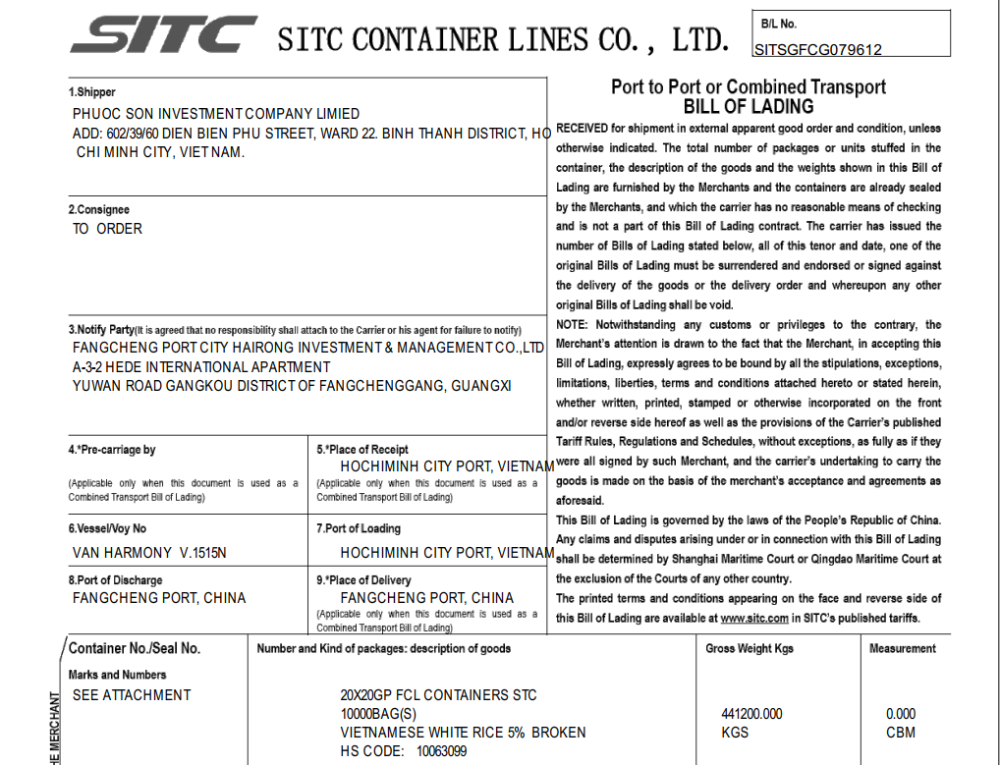

Slide 22
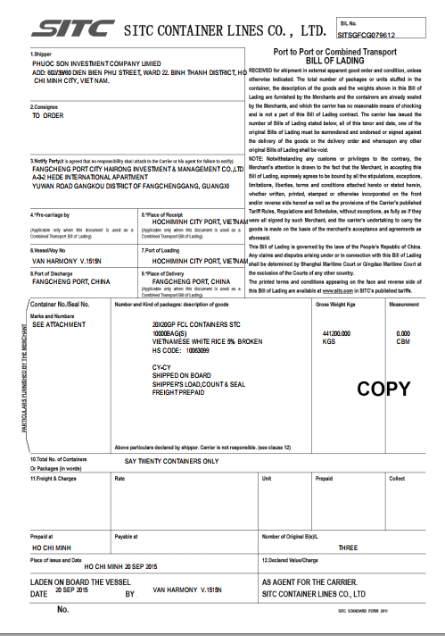
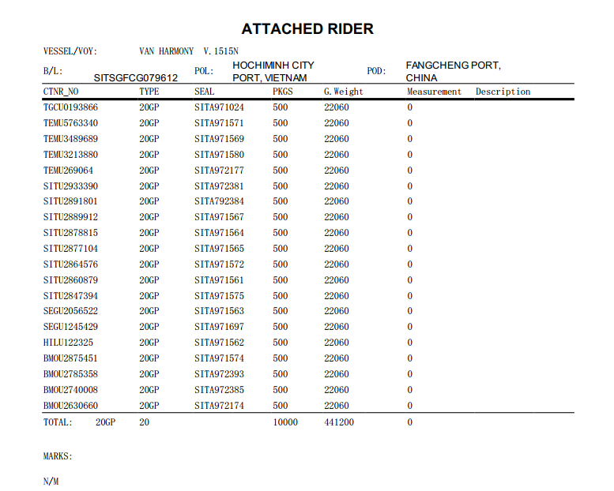

Slide 23
4.2. Chứng từ thương mại
4.2.2. Chứng từ vận tải
Các loại vận đơn đường biển
Phân loại theo chủ thể nhận hàng:
Vận đơn đích danh (straight bills of lading): Là loại ghi rõ tên, địa chỉ (và các thông tin khác như: số điện thoại, fax, email…) của người nhận hàng; chỉ người này mới có quyền nhận hàng (khi xuất trình vận đơn hợp lệ)
Vận đơn theo lệnh (order bills of lading): Đây là loại phổ biến nhất trong thương mại và vận tải quốc tế, mà theo đó người vận tải sẽ giao hàng theo lệnh của người gửi hàng, hoặc của người được ghi trên vận đơn.
Vận đơn vô danh (bearer bills of lading): Cho phép giao hàng cho người xuất trình vận đơn. Có thể coi đây là một dạng vận đơn theo lệnh nhưng trên đó không ghi theo lệnh của ai. Theo một cách khác, vận đơn theo lệnh có thể chuyển thành vận đơn vô danh bằng cách ký hậu vào mặt sau nhưng không ghi rõ giao hàng theo lệnh của ai (blank indorsement).
Notes:
Cách phổ biến nhất là phân loại theo cách ghi người nhận hàng, tương ứng với chức năng quan trọng nhất liên quan đến “chứng từ sở hữu”. Ngoài ra, còn có một số tiêu chí phân loại khác, để phù hợp với nhu cầu phân biệt các loại vận đơn trong thực tế.

Slide 24
4.2. Chứng từ thương mại
4.2.2. Chứng từ vận tải
Phân loại theo tình trạng vận đơn:
Vận đơn hoàn hảo (Clean B/L), còn gọi là vận đơn sạch: không có ghi chú về khiếm khuyết của hàng hóa, bao bì.
Vận đơn không hoàn hảo (Unclean B/L), còn gọi là vận đơn bẩn: có ghi chú về khiếm khuyết của hàng hóa, bao bì, chẳng hạn như: bao bị rách, hàng có dấu hiệu bị ẩm…
Phân loại theo tình trạng nhận hàng:
Vận đơn đã xếp hàng lên tàu (Shipped on board B/L): được cấp sau khi hàng hóa đã xếp lên tàu.
Vận đơn nhận hàng để xếp (Received for shipment B/L): được cấp trước khi hàng hóa được xếp xuống tàu. Trên vận đơn này, do đó, không có tên tàu và ngày xếp hàng xuống tàu. Vận đơn này có thể được chuyển đổi thành “vận đơn đã xếp hàng lên tàu” bằng cách bổ sung xác nhận tên tàu và ngày xếp hàng thực tế lên

Slide 25
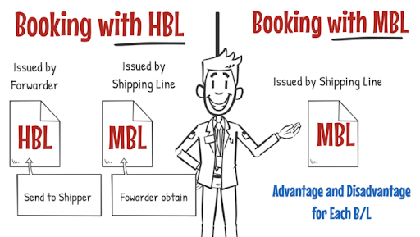
4.2. Chứng từ thương mại
4.2.2. Chứng từ vận tải
Phân loại theo chủ thể cấp vận đơn
Vận đơn chủ (Master Bill of Lading - MBL): do hãng tàu phát hành. Người gửi hàng và người nhận hàng có thể là chủ hàng hay công ty giao nhận (hoặc đại lý).
Vận đơn nhà (House Bill of Lading - HBL): do công ty giao nhận vận tải phát hành. Người gửi hàng và nhận hàng thường là chủ hàng (công ty xuất nhập khẩu

Slide 26
4.2. Chứng từ thương mại
4.2.2. Chứng từ vận tải
Phân loại theo việc xuất trình vận đơn
Vận đơn gốc (Original B/L): người nhận hàng phải xuất trình vận đơn gốc mới được lấy lệnh giao hàng (D/O).
Vận đơn giao hàng bằng điện (Telex Release B/L): người nhận hàng không cần xuất trình vận đơn gốc, vì đã có điện giao hàng.
Vận đơn đã được xuất trình (Surrendered B/L): vận đơn đã được xuất trình cho hãng tàu, hoặc đại diện hãng tàu ở đâu đó, thường là tại cảng xếp hàng (sau khi phát hành). Tương tự như Telex Release B/L phía trên, người nhận hàng chỉ cần làm thủ tục thanh toán các phí Local charges đầu cảng dỡ là có thể lấy D/O, mà không cần nộp Bill gốc.

Slide 27
4.2. Chứng từ thương mại
4.2.2. Chứng từ vận tải
Một số loại vận đơn khác
Seaway bill: đây thực chất chỉ là Giấy gửi hàng, không có chức năng chứng từ sở hữu như B/L.
Switch Bill of Lading: Là loại vận đơn 3 bên, có liên quan đến mua bán sang tay giữa 3 bên, trong đó người mua và người bán cuối cùng thực sự sẽ không biếtnhau, mà thông qua 1 bên trung gian ở giữa. >> Chi tiết Switch Bill of Lading là gì?
Combined Bill of Lading - Vận đơn liên hợp: là loại vận đơn sử dụng trong trường hợp hàng hóa được vận chuyển từ điểm khởi hành đến điểm đích bằng hai hay nhiều loại phương tiện vận tải khác nhau, trong đó thường có 1 chặng tàu biển, chẳng hạn như tàu biển + xe tải. Loại này tương tự như Vận đơn vận tải đa phương thức (Multimodal B/L hay Intermodal B/L).

Slide 28
4.2. Chứng từ thương mại
Chứng từ bảo hiểm là chứng từ do người tổ chức bảo hiểm cấp cho người được bảo hiểm, nhằm hợp thức hóa hợp đồng bảo hiểm và được dùng để điều tiết quan hệ giữa tổ chức bảo hiểm và người được bảo hiểm.
Trong mối quan hệ này:
Tổ chức bảo hiểm nhận bồi thường cho những tổn thất xảy ra vì những rủi ro mà hai bên đã thỏa thuận trong hợp đồng bảo hiểm;
Còn người được bảo hiểm phải nộp cho người bảo hiểm một số tiền nhất định là phí bảo hiểm
Người bảo hiểm
một chế độ cam kết và bồi thường
Người được bảo hiểm
Với điều kiện NĐBH đã thuê bảo hiểm cho đối tượng đó
Trả cho NBH phí bảo hiểm
Notes:
Như vậy dựa trên hợp đồng bảo hiểm thì : (ta có sơ đồ sau:
những rủi ro đã thỏa thuận gây ra
những tổn thất, hư hỏng của đối tượng bảo hiểm sẽ được bồi thưởng
Tổn Là những hư hỏng, thiệt hại, mất mát của đối tượng bảo hiểm do các rủi ro gây ra, nói đến tổn thất là nói đến những thiệt hại và đó là sự kiện trực tiếp làm phát sinh trách nhiệm vật chất của bảo hiểm
Rủi ro là những rủi ro do thiên tai, tai nạn bất ngờ trên biển gây ra làm hư hỏng hàng hóa và phương tiện chuyên chở.
→ Những gì con người cố ý gây ra cho chính mình, những gì lường trước được về không gian và thời gian xảy ra không xảy ra không phải là rủi ro.

Slide 29
4.2. Chứng từ thương mại
4.2.3. Chứng từ bảo hiểm
• Đơn bảo hiểm (Insurance policy) là chứng từ do tổ chức bảo hiểm cấp, bao gồm những điều khoản chủ yếu của hợp đồng bảo hiểm, nhằm hợp thức hóa hợp đồng này.
Đơn bảo hiểm gồm có:
Các điều khoản chung và có tính chất thường xuyên, trong đó người ta qui định rõ trách nhiệm của người bảo hiểm và người được bảo hiểm.
Các điều khoản riêng về đối tượng bảo hiểm (Tên hàng, số lượng, ký mã hiệu, tên phương tiện chở hàng...) và việc tính toán phí bảo hiểm (trị gia bảo hiểm hoặc số tiền bảo hiểm, điều kiện bảo hiểm, phí bảo hiểm...).
• Giấy chứng nhận bảo hiểm (Insurance certificate) là chứng từ do người bảo hiểm cấp cho người được bảo hiểm để xác nhận hàng hóa bảo hiểm theo điều kiện hợp đồng.
Nội dung của giấy chứng nhận bảo hiểm chỉ bao gồm điều khoản nói lên đối tượng được bảo hiểm, các chi tiết cần thiết cho việc tính toán phí bảo hiểm và điều kiện bảo hiểm đã thỏa thuận.
Notes:
Điểm khác biệt thứ nhất giữa Insurance Policy và Insurance Certificate là về mặt nội dung.
Nội dung của Insurance policy là một dạng hợp đồng đầy đủ giữa người bảo hiểm với người được bảo hiểm, nó thể hiện đầy đủ các nguyên tắc, điều kiện bảo hiểm,thời hiệu, mức phí, khấu trừ.
Nội dung của giấy chứng nhận bảo hiểm chỉ bao gồm điều khoản nói lên đối tượng được bảo hiểm, các chi tiết cần thiết cho việc tinh toán phí bảo hiểm và điều kiện bảo hiểm đã thỏa thuận → nó là bằng chứng thể hiện sự tồn tại của thoả thuận bảo hiểm theo điều kiện nào đó.
Trên một insurance Certificate thường chỉ thể hiện một số nội dung cốt lõi của thoả thuận bảo hiểm, thí dụ: thời hiệu, hình thức, giá trị bảo hiểm... mà không bao gồm các chi tiết thoả thuận cụ thể đầy đủ của một hợp đồng bảo hiểm như insurance Policy thể hiện.
Điểm khác biệt thứ hai giữa Insurance Policy và Insurance Certificate là tính chuyển nhượng
Insurance Policy bản gốc có chức năng chuyển nhượng được. Cụ thể là khi người XK là người mua bảo hiểm, người này có thể thực hiện việc ký hậu trên mặtsau của đơn BH gửi cho người nhập khẩu thì người NK sẽ trở thành người được bảo hiểm và thụ hưởng số tiền bồi thường nếu có tổn thất xảy ra → đa số các thoả thuận bảo hiểm đều thể hiện ở dưới dạng Irisurance Policy để thuận tiện cho hai bên mua bán.
Còn một Insurance Certificate dù là bản gốc cơ bản không có giá trị chuyển nhượng.
Điểm khác biệt thứ ba giữa Insurance Policy và Insurance Certificate là giá trị pháp lý.
Cả Insurance Policy và Insurance Certificate đều có giá trị trong việc đòi bồi thường và xử lý tranh chấp tại cấp tòa án.
Về bản chất của nghiệp vụ bảo hiểm, Insurance Certificate tương đương với Insurance Policy
nhưng xét về mặt pháp lý, Insurance Certificate không mạnh và chặt như một Insurance Policy, và một bản InsuranceCertificate thuần tuý (không tích hợp đầy đủ nội dung và chức năng của Insurance Policy) thi không có giá trị đầy đủ trong việc xử lý tranh chấp, khiếu nại pháp lý.
→ Khi đó, để giải quyết tranh chấp, phải kết hợp với Insurance Policy,Vậy khi nào công ty bảo hiểm phát hành Insurance Policy,
khi nào phát hành Insurance Certificate?
Trong thực tế, điều này phụ thuộc vào yêu cầu của người được bảo hiểm và thực tiễn của việc mua bán.
Nếu lô hàng được bảo hiểm là chuyến một, không giao hàngtừng phần, không giao hàng nhiều lần, thì thường người mua bảo hiểm sẽ muốn công ty bảo hiểm cấp Insurance Policy vì những tiện ích liên quan đến nội dung, tính chuyển nhượng và tính pháp lý như đã trình bày.
Nếu lô hàng là giao nhiều lần, giao từng phần, thì công ty bảo hiểm đôi khi sẽ cấp chứng từ dưới tên InsuranceCertificate, nhưng người mua bảo hiểm nên yêu cầu chứng thư này phải tích hợp đầy đủ nội dung như một Insurance Policy.
Đặc biệt, trong trường hợp L/C yêu cầu các bên sử dụng Insurance Policy thì việc sử dụng Insurance Certificate không có giá trị thanh toán, ngược lại nếu LC chấp nhận Insurnace Certificate thì các bên cứmặc nhiên sử dụng mà không cần nghi ngại.

Slide 30
4.2. Chứng từ thương mại
4.2.3. Chứng từ bảo hiểm
Điều 28 - UCP 600 Chứng từ bảo hiểm & giá trị được bảo hiểm
a. Chứng từ bảo hiểm, cũng như hợp đồng bảo hiểm, giấy chứng nhận bảo hiểm hoặc tờ khai bảo hiểm bao thì phải thể hiện là do các Công ty bảo hiểm, những người bán bảo hiểm hoặc các đại lý của họ hoặc những người được họ ủy nhiệm phát hành và ký tên
Bất kỳ chữ ký nào của đại lý hay người được ủy nhiệm phải ghi rõ là đại lý hay người được ủy nhiệm đó hay đại diện cho công ty bảo hiểm hoặc ký thay hay đại diện cho công ty bảo hiểm.
b. Khi chứng từ bảo hiểm có ghi rõ là nó được phát hành nhiều bản chính, thì tất cả các bản chính phải được xuất trinh.
c. Các phiếu bảo hiểm sẽ không được chấp nhận.
d. Một hợp đồng bảo hiểm được chấp nhận thay cho giấy chứng nhận bảo hiểm hoặc tờ khai bảo hiểm bao.
e. Ngày của chứng từ bảo hiểm không được trễ hơn ngày giao hàng, trừ khi chứng từ bảo hiểm thể hiện rằng bảo hiểm có hiệu lực kể từ ngày không trễ hơn ngày giao hàng.
f.i, Chứng từ bảo hiểm phải ghi rõ số tiền được bảo hiểm và ghi cùng với đồng tiền ghi trong thư tín dụng.

Slide 31
4.2. Chứng từ thương mại
4.2.3. Chứng từ bảo hiểm
f.ii. Quy định của thư tín dụng về giá trị được bảo hiểm tính theo tỷ lệ trên giá trị hàng hóa, trên giá trị của hóa đơn hoặc tương đương như vậy được xem như số tiền được bảo hiểm tối thiểu theo quy định
Nếu thư tín dụng không có chỉ dẫn gì về giá trị được bảo hiểm được quy định, thì số tiền được bảo hiểm tối thiểu phải bằng 100% giá hàng theo điều kiện CIF hoặc theo điều kiện CIP
Khi giá CIF hoặc giá CIP không thể xác định được dựa trên chứng từ, thì số tiền được bảo hiểm phải được tính toán trên cơ sở chọn lấy số tiền lớn hơn giữa số tiền phải thanh toán hoặc chiết khấu với tổng trị giá hàng hóa ghi trên hóa đơn.

Slide 32
4.2. Chứng từ thương mại
4.2.3. Chứng từ bảo hiểm
f.iii. Chứng từ bảo hiểm phải ghi rõ rủi ro được bảo hiểm ít nhất từ nơi giao hàng hoặc nơi nhận hàng để gửi đến nơi dỡ hàng hoặc nơi đến cuối cùng theo quy định của thư tin dụng.
g. Thư tín dụng phải ghi rõ loại bảo hiểm quy định và, nếu cần, những rủi ro thiên phải mua bảo hiểm. Chúng từ bảo hiểm cũng sẽ được chấp nhận không kể đến có bất kỳ rủi ro nào không được bảo hiểm nếu thư tín dụng quy định những từ không rõ ràng như "rủi ro thông thường" hoặc "rủi ro theo tập quán".
h. Khi thư tín dụng quy định bảo hiểm “mọi rủi ro" và chứng từ bảo hiếm được xuất trinh có ghi chú hoặc điều khoản "mọi rủi ro" cho dù có hay không có tiêu đề “mọi rủi ro" thi chứng từ bảo hiểm đó vẫn được chấp nhận mà không xem xét đến bất kỳ rủi ro nào được quy định mà không được bảo hiểm,
i. Chứng từ bảo hiểm có thể chứa dẫn chiểu về bất kỳ điều khoản miễn trừ nào.
j. Chứng từ bảo hiểm có thể ghi mức bồi thường tính theo giá trị hàng hóa mua bán hoặc tính theo mức vượt trội hơn giá trị đó.

Slide 33
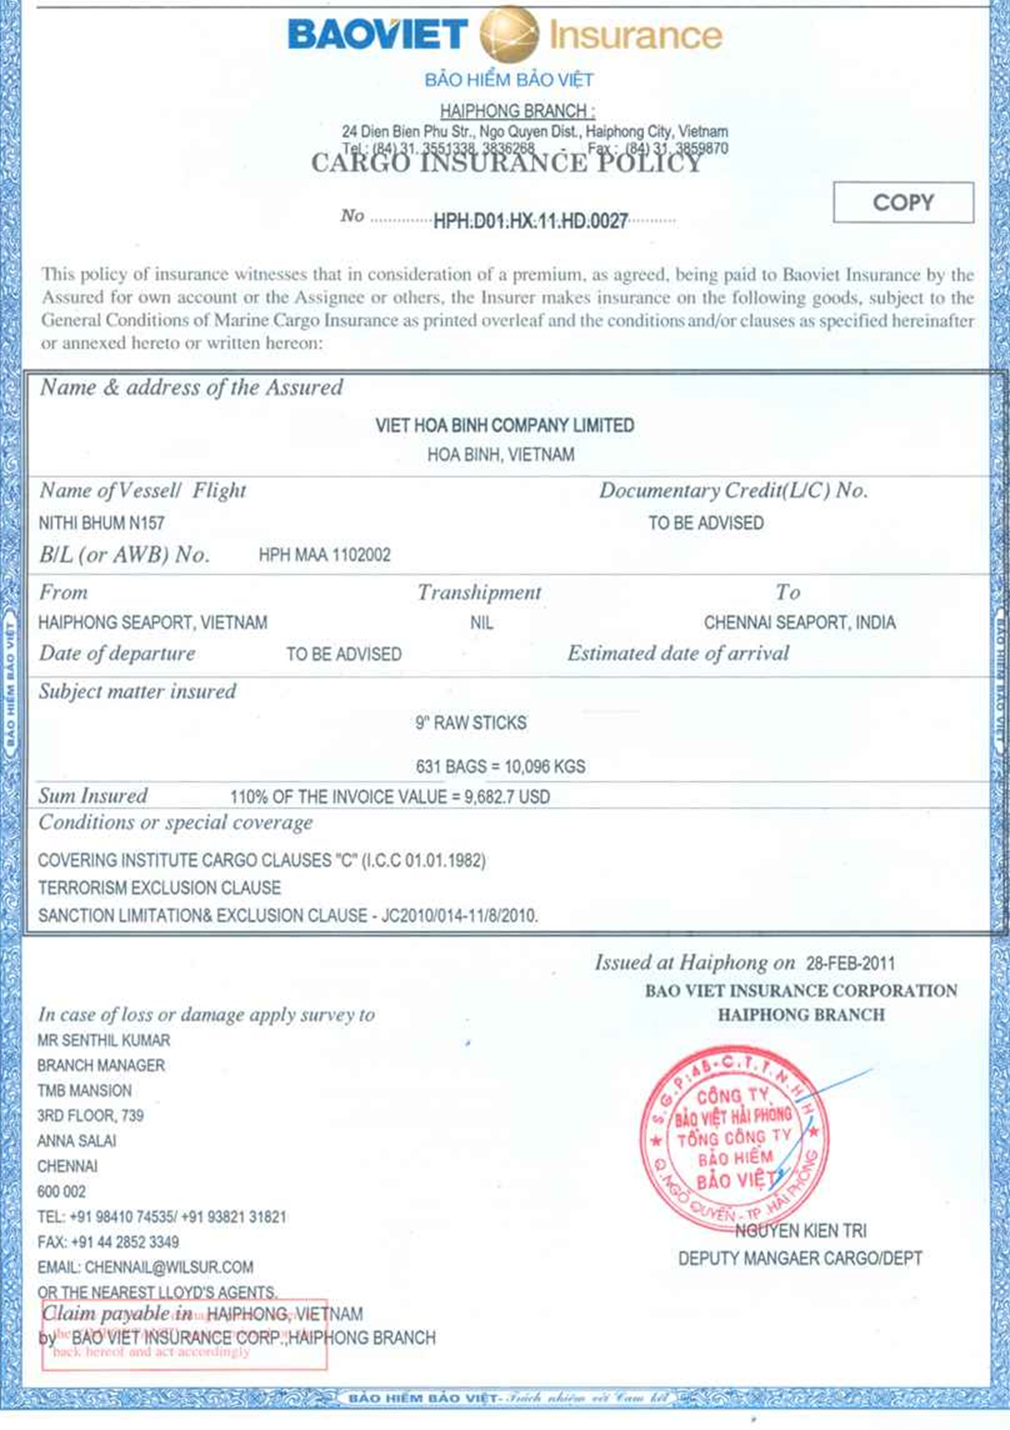

Slide 34
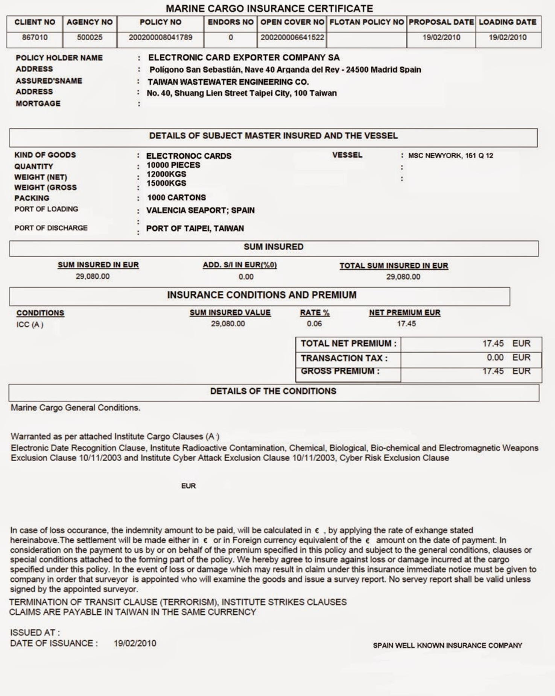
Notes:
SUM INSURED: số tiền bảo hiểm
PREMIUM : PHÍ BẢO HIỂM
Policy Holder name là Người mua bảo hiểm →Người Được Bảo Hiểm, Khách Hàng Bảo Hiểm, Người Giữ Đơn Bảo Hiểm.
ASSURED NAME : người được bảo hiểm, người thụ hưởng

Slide 35
4.2. Chứng từ thương mại
4.2.4. Các loại giấy chứng nhận hàng hoá
Giấy chứng nhận chất lượng
Các giấy chứng nhận kiểm dịch và giấy chứng nhận vệ sinh
Giấy chứng nhận xuất xứ
Tờ khai hải quan

Slide 36
4.2. Chứng từ thương mại
4.2.4. Các loại giấy chứng nhận hàng hoá
1) Giấy chứng nhận số lượng
(CERTIFICATE OF QUALITY) Là chứng từ xác nhận chất lượng của hàng thực giao và chứng minh phẩm chất hàng phù hợp với các điều khoản của hợp đồng, giấy chứng nhận chất lượng có thể do người cung cấp hàng, cũng có thể do cơ quan giám định hàng hóa cấp, tùy theo sự thỏa thuận giữa hai bên mua bán.

Slide 37
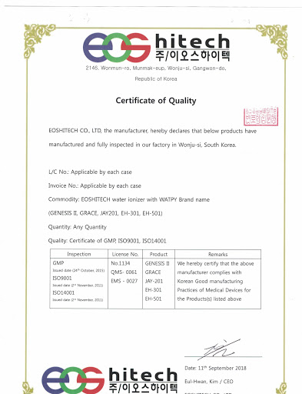
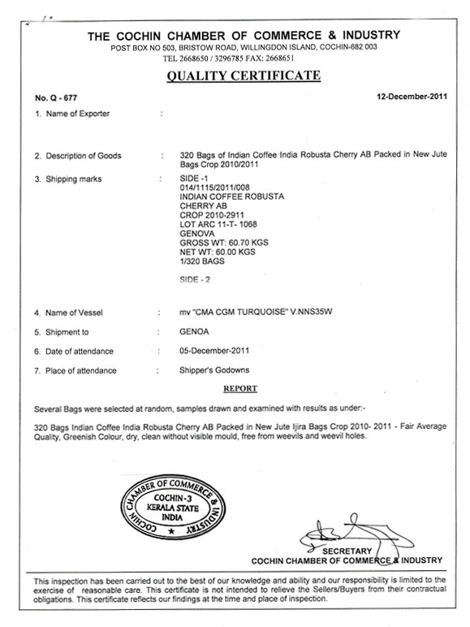

Slide 38
4.2. Chứng từ thương mại
4.2.4. Các loại giấy chứng nhận hàng hoá
2) Giấy chứng nhận số lượng
(CERTIFICATE OF QUANTITY/ WEIGHT) Là chứng từ xác nhận số lượng/ trọng lượng của hàng hóa thực giao. Giấy chứng nhận số lượng/ trọng lượng cũng có thể do người cung cấp hoặc tổ chức giám định hàng hóa cấp, tùy theo sự thỏa thuận trong hợp đồng.
Khi thỏa thuận về các giấy chứng nhận chất lượng, số lượng hoặc trọng lượng cần đặc biệt quan tâm đến giấy chứng nhận lần cuối, bởi các giấy này sẽ có tác dụng quyết định trong việc giải quyết tranh chấp sau này. Phải qui định rõ kiểm tra lần cuối sẽ được thực hiện tại đâu, ai tiến hành kiểm tra và cấp giấy chứng nhận.
Notes:
C/Q là loại giấy tờ xác nhận rằng hàng hóa có chất lượng phù hợp với tiêu chuẩn của nhà sản xuất hoặc các tiêu chuẩn quốc tế.
Chứng nhận này để làm gì? Là để người bán thể hiện cam kết của mình với người mua về chất lượng của hàng hóa.
Chứng từ này không bắt buộc trong hồ sơ hải quan.
Với một số mặt hàng nhập khẩu, khi bạn làm thủ tục kiểm tra chất lượng nhà nước (chẳng hạn đăng kiểm xe máy chuyên dùng), thì phải nộp C/Q trong hồ sơ đăng ký.

Slide 39
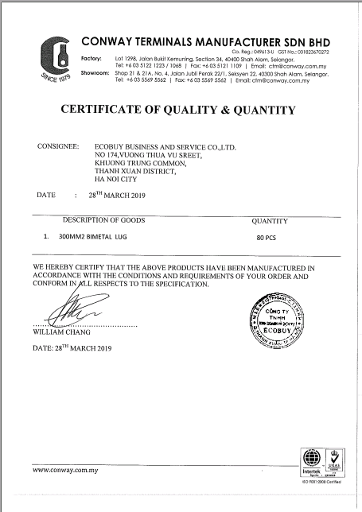

Slide 40
4.2. Chứng từ thương mại
4.2.4. Các loại giấy chứng nhận hàng hoá
3) Các giấy chứng nhận kiểm dịch và giấy chứng nhận vệ sinh
Là những chứng từ do cơ quan có thẩm quyền của nhà nước cấp cho chủ hàng để xác nhận hàng hóa đã được an toàn về mặt dịch bệnh, sâu hại, nấm độc...
Giấy chứng nhận kiểm dịch sản phẩm động vật (Animal product sanitary inspection certificate) do cơ quan kiểm dịch động vật cấp cho các hàng hóa là động vật (súc vật, cầm thủ...) hoặc các sản phẩm động vật (trứng, thịt, lông, da, cả...) hoặc bao bì của chúng, xác nhận đã kiểm tra và xử lý chống các bệnh dịch.
Giấy chứng nhận kiểm dịch thực vật (Phytosanitary certificate) do cơ quan bảo vệ thực vật cấp cho hàng hóa là thực vật hoặc có nguồn gốc là thực vật, xác nhận hàng hóa đã được kiểm tra và xử lý chống các bệnh dịch, nấm độc, cỏ dại...
Giấy chứng nhận vệ sinh (Sanitary certificate) do cơ quan có thẩm quyền kiểm tra về phẩm chất hàng hóa hoặc về y tế cấp cho chủ hàng, xác nhận hàng hóa đã được kiểm tra và trong đó không có vi trùng gây bệnh cho người sử dụng.

Slide 41
4.2. Chứng từ thương mại
4.2.4. Các loại giấy chứng nhận hàng hoá
4) Giấy chứng nhận xuất xứ
Bản chất
Xác định xuất xứ hàng hóa là công việc rất cần thiết và quan trọng trong thương mại quốc tế. Các quốc gia quan tâm đến xuất xứ hàng hóa, để:
• Ưu đãi thuế quan.
• Áp dụng thuế chống bán phá giá và trợ giả.
• Thống kê thương mại và theo dõi hệ thống hạn ngạch...
Giấy chứng nhận xuất xứ (Certificate of Origin – C/O) là cơ sở để xác định nguồn gốc xuất xứ hàng hóa.
Giấy chứng nhận xuất xứ là chứng từ do nhà sản xuất hoặc do cơ quan có thẩm quyền, thường là Phòng Thương mại/Bộ Thương mại/Bộ Công Thương cấp để xác nhận nơi sản xuất hoặc khai thác ra hàng hóa.
Nội dung của C/O bao gồm: tên và địa chỉ của người mua, tên và địa chỉ của người bán, tên hàng, số lượng, ký mã hiệu; lời khai của chủ hàng về nơi sản xuất hoặc khai thác hàng; xác nhận của cơ quan có thẩm quyền.
Notes:
C/O cho biết nguồn gốc xuất xứ của hàng hóa được sản xuất tại vùng lãnh thổ hay quốc gia nào đó.
Biết được nguồn gốc, hay xuất xứ của hàng hóa sẽ giúp chủ hàng nhập khẩu xác định xem hàng có được hưởng ưu đãi đặc biệt hay không.
Ví dụ: nếu hàng từ các nước ASEAN, có C/O form D, thì có thể được hưởng thuế ưu đãi đặc biệt, nghĩa là thuế thấp hơn mức không có C/O.
Thêm nữa, với một số mặt hàng C/O sẽ quyết định hàng từ nước đó có đủ tiêu chuẩn nhập vào Việt Nam hay không. Chẳng hạn, vào thời điểm đầu năm 2014, máy móc thiết bị đã qua sử dụng có nguồn gốc từ Trung Quốc thì không được nhập khẩu vào Việt Nam, theo quy định trong công văn số 3016/BKHCN-ĐTG ngày 24/9/2013 của Bộ KHCN.

Slide 42
4.2. Chứng từ thương mại
Giấy chứng nhận xuất xứ
Các loại giấy chứng nhận xuất xứ
Trên thế giới tồn tại nhiều hệ thống ưu đãi thuế quan, và tương ứng có nhiều loại C/O: Form A, Form B, Form ICO, Form I, Form Venezuela (V), Peru (P), Form Nam Phi (DA59), Form Thổ Nhĩ Kỳ, (Turkey), Form S (cho hàng hóa xuất sang Lào), Form M (cho hàng
dệt may, giày dép Việt Nam xuất khẩu sang Mexico), Form D, Form E, Form AJ, Form AK, Form VJ... Tại Việt Nam, Phòng Thương mại và Công nghiệp cấp các Form A, B, ICO, L... Còn các Form D, E, AJ, AK, VI... do Vụ xuất nhập khẩu, Bộ Công Thương quản lý.
Những lưu ý khi kiểm tra C/O
Cơ quan cấp giấy chứng nhận xuất xứ có phải nơi được chỉ định trong L/C (do nhà sản xuất cấp hay do cơ quan có thẩm quyền của nước người bán như Phòng Thương mại cấp) không?
* Các nội dung sau có đúng so với L/C và thống nhất với các chứng từ khác không?
• Tên, địa chỉ của người gửi hàng, người nhận hàng, người được thông báo, tên con tàu.
• Nơi xuất xứ, nơi đến.
• Tên loại hàng, qui cách hàng hóa, trọng lượng hàng hóa, ký mã hiệu.
• Các phụ chủ khác có đúng không? (SỐ LỰC, số Invoice...)
* Người cấp giấy chứng nhận có ký không?

Slide 43
Phiếu đóng gói
Là chứng từ hàng hóa liệt kê tất cả những mặt hàng, loại hàng được đóng gói trong từng kiện hàng (thùng hàng, container...) và toàn bộ lô hàng được giao. Phiếu đóng gói do người sản xuất, xuất khẩu lập ra khi đóng gói hàng hóa. Phiếu thường được lập thành 3 bản.
Nội dung phiếu đóng gói:
Tên người Bán;
Tên người Mua;
Số hiệu của hóa đơn
Số thứ tự của kiện hàng;
Cách thức đóng gói:
Loại hàng, số lượng hàng đóng trong từng kiện hàng, trọng lượng tịnh, trọng lượng cả bì
Những nội dung cần lưu ý khi lập và kiểm tra Phiếu đóng gói:
• Có ghi đầy đủ tất cả các đặc điểm mô tả hàng hóa như L/C quy định (về bao bì, kỷ mã hiệu, chủng loại, quy cách...) không?
• Có phải do người Bán lập không? Có được người Bán ký không?
• Các chi tiết về tên người Mua, số hóa đơn, số L/C (nếu thanh toán bằng UC), tên phương tiện vận tải, lộ trình vận tải... có phù hợp với B/L, Invoice, C/O... không?
Xin lưu ý: Những điểm cần lưu ý khi lập và kiểm tra chứng từ trình bày ở chương này được áp dụng khi thanh toán bằng L/C.
Ngoài những chứng từ cơ bản thường có trong các bộ chứng từ giao hàng (nêu trên), trong hoạt động xuất nhập khẩu còn có các chứng từ khác như: giấy phép xuất nhập khẩu, tờ khai hải quan, bảng kê chi tiết, các loại vận đơn đường sắt, đường hàng không...

Slide 44
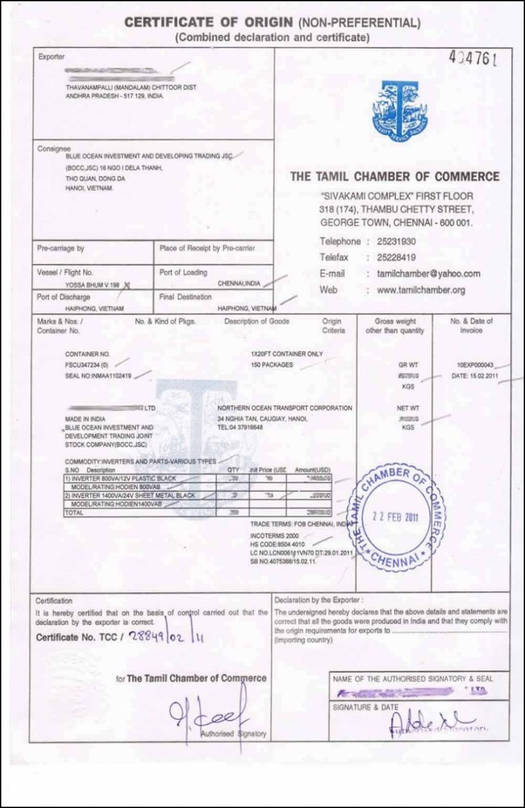

Slide 45
Tờ khai hải quan
Tờ khai hải quan là một loại văn bản mà theo đó người chủ của hàng hóa phải kê khai số hàng hóa đó cho bên lực lượng kiểm soát khi xuất nhập khẩu hàng hóa vào nước ta (hay còn gọi là xuất cảnh).
+ Đối với góc trái của tờ khai: Người khai hải quan ghi rõ tên Chi cụ Hải quan đang ký tờ khai, Chi cục hải quan cửa khẩu xuất khẩu.
+ Ở phần giữa của tờ khai:
Số tham chiếu và ngày giờ gửi: đây là số do hệ thống cấp tự động cho mỗi tờ khai khi người khai hải quan gửi dữ liệu khai báo hải quan điện tử tới hệ thống để đăng ký kê khai hàng hóa xuất khẩu.
Số tờ khai, ngày giờ đăng ký: phần này là số thứ tự của số đăng ký tờ khai hàng ngày theo từng loại hình xuất khẩu tại từng Chi cục Hải quan do hệ thống đã tự động ghi lại. Với trường hợp cần ghi thủ công thì công chức Hải quan sẽ ghi đầy đủ cả số tờ khai, kỹ thiệu loại hình xuất khẩu hàng hóa, ký hiệu Chi cục hải quan đăng ký theo trật tự: Số tờ khai/XK/loại hình/đơn vị đăng ký tờ khai, số lượng phụ lục tờ khai và ký tên đóng dấu công chức.
+ Phần bên phải tờ khai:
Phương thức thủ công: công chức hải quan sẽ tiếp nhận đăng ký tờ khai hàng hóa xuất khẩu ký tên và đóng dấu công chức.
Phương thức điện tử: tự động sẽ ghi tên hoặc số ký hiệu của công chức đã tiếp nhận tờ khai.
Notes:
– Thủ công: Công chức hải quan tiếp nhận đăng ký tờ khai hàng hoá xuất khẩu ký tên, đóng dấu công chức.
- Trường hợp phải ghi bằng thủ công thì công chức Hải quan ghi đầy đủ cả số tờ khai, ký hiệu loại hình xuất khẩu, ký hiệu Chi cục Hải quan đăng ký theo trật tự:
Số tờ khai/XK/loại hình/đơn vị đăng ký tờ khai, số lượng phụ lục tờ khai và ký tên đóng dấu công chức.
Cũng có thể hiểu một cách khác như, khi có một lô hàng nào đó cần phải xuất đi hoặc nhập về thì phải làm thủ tục hải quan, trong đó việc tờ khai hải quan là không thể thiếu, bắt buộc phải có, nếu không có mọi hoạt động liên quan đến xuất nhập khẩu đều bị dừng lại.

